Slide 1
Taller Django
DIA 4

Slide 2
Anteriormente...
Framework Web
Estructura MVT (Modelo/Vista/Plantilla)
Definición de modelos sencilla y potente
Desacople entra las URLS y el código a ejecutar (en el fichero urls.py)

Slide 3
Comandos
Con django-admin
  startproject <nombre-proy>

Slide 4
Más comandos
con manage.py
  check
  makemigrations
  migrate
  createsuperuser
  startapp <appname>
  runserver

Slide 5
Aun más comandos
changepassword <username>
dumpdata <app>
loaddata <filename>
shell
dbshell
collectstatic

Slide 6
Consultas
Usamos los modelos
Cada clase modelo tiene al menos un manager: objects
Con objects hacemos consultas, la mayoría de las veces obtenemos QuerySets

Slide 7
QuerySets
Conjuntos de resultados
Lazy Loading
Se pueden encadenar

Slide 8
Métodos de objects
Que devuelven QuerySets:
  filter
  exclude
  límites con rango [:]
  raw

Slide 9
Ejercicio
Entrar en el shell
  python manage.py shell
Importar metahumas.models
  >>> from metahumans import models
Buscar todos los superheroes
Buscar superheroes que NO estén activos

Slide 10
Solución
from metahumans.models import SuperHero
for sh in SuperHero.object.all():
print(sh.name)
for sh in SuperHero.object.exclude(active=True):
print(sh.name)

Slide 11
Plantillas
Documentos de texto “incompletos”
Se completan usando el metodo render y un contexto
Tienen marcas especiales
  {{ ... }} para incluir valores
  {% ... %} para marcar zonas

Slide 12
Filtros
Modifican un valor en una etiqueta {{ }}
Ejemplo:
  {{ nombre|upper }} pasa el nombre a mayúsculas
Django viene con unos 60 filtros:
Lo que es más interesante, podemos definir nuestros propios filtros
... y es muy fácil

Slide 13
Filtros (Django 1.8)
add, addslashes,capfirst,center,cut, date, default, default_if_none,dictsort, dictsortreversed, divisibleby, escape, escapejs, filesizeformat, first floatformat, force_escape, get_digit, iriencode, join, last, length, length_is linebreaks, linebreaksbr, linenumbers, ljust, lower, make_list, phone2numeric pluralize, pprint, random, removetags, rjust, safe, safeseq, slice, slugify stringformat, striptags, time, timesince, timeuntil, title, truncatechars truncatechars_html, truncatewords, truncatewords_html, unordered_list upper, urlencode, urlize, urlizetrunc, wordcount, wordwrap, yesno

Slide 14
Etiquetas
Django 1.8 viene con 25 etiquetas predefinidas
Podemos definir nuestras propias etiqeutas, igual que hicimos con los filtros
... pero no es tan sencillo como con estos
Las etiquetas más usadas son for, if block, extends, include

Slide 15
Ejercicio
Hacer una página que liste todos los superheroes activos. Tendrá una tabla, en la primera columna el nombre de superheroe, en la segunda, el nombre del equipo al que pertenece, o el texto “Sin equipo”.

Slide 16
Ejercicio
Incluir una plantilla, bootstrap o unofficialchannles y que la página anterior se muestre con ese estilo
  Incluir recursos estáticos en alguna de las apps
  modificara el index.html de la plantilla para convertirlo en nuestro “base.html”. Incluir un bloque llamado content.
  Modificar la plantilla de la página anterior para que herede de “base.html”

Slide 17
Etiquetas (Django 1.8)
autoescape, block, comment, csrf_token, cycle, debug, extends, filter, firstof, for, for ... empty, if, ifchanged, include, load, lorem, now, regroup, spaceless, ssi, templatetag, url, verbatim, widthratio, with

Slide 18
Instalar apps de terceros
Normalmente pip install <nombre-extensión>
Incluir el nombre de la extension en la variable APPS del settings.py
Vamos a instalar django-debug-toolbar
Si solo pudieras instalar un app de terceros, sería esta
Tiene una dependencia: sqlparse, tenemos que instalar antes la dependencia

Slide 19
Django debug toolbar
Permite analizar muchas cosas, pero nos interesa especialmente el numero y tipo de consultas que se hacen a la base de datos, porque Django normalmente nos abstrae de ellas
Pero cuando las cosas se ponen chungas, hay que analizar y mejorar el rendimiento

Slide 20
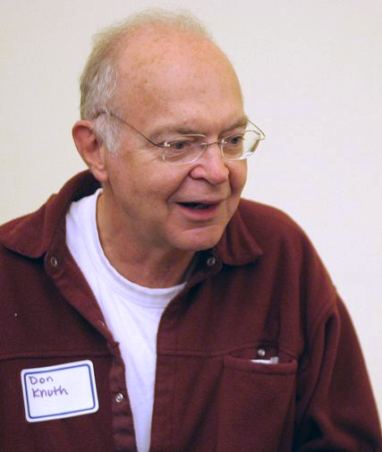
Optimización Django
La optimización prematura es la raiz de todo mal
-- Donald knuth_

